Slide 1
CARACTERÍSTICAS FONOLÓGICAS DA LIBRAS

Slide 2
A LIBRAS, ASSIM COMO NO PORTUGUÊS, É COMPOSTA POR UM SISTEMA CONVENCIONAL QUE PERMITE ÀS PESSOAS COM SURDEZ GERAREM UM MAPEAMENTO DE SIGNIFICADOS PORMEIO DE COMBINAÇÕES FONOLÓGICAS E MORFOLÓGICAS.

Slide 3
A LIBRAS É FORMADA POR SINAIS E EXPRESSÕES FACIOCORPORAIS.
E ESTES SE DIVIDEM EM 5 PARÂMETROS QUE SÃO ELES:
PONTO DE ARTICULAÇÃO = PA
CONFIGURAÇÃO DE MÃOS= CM
MOVIMENTO = MOV
ORIENTAÇÃO= OP
EXPRESSÃO FACIOCORPORAL= EF

Slide 4
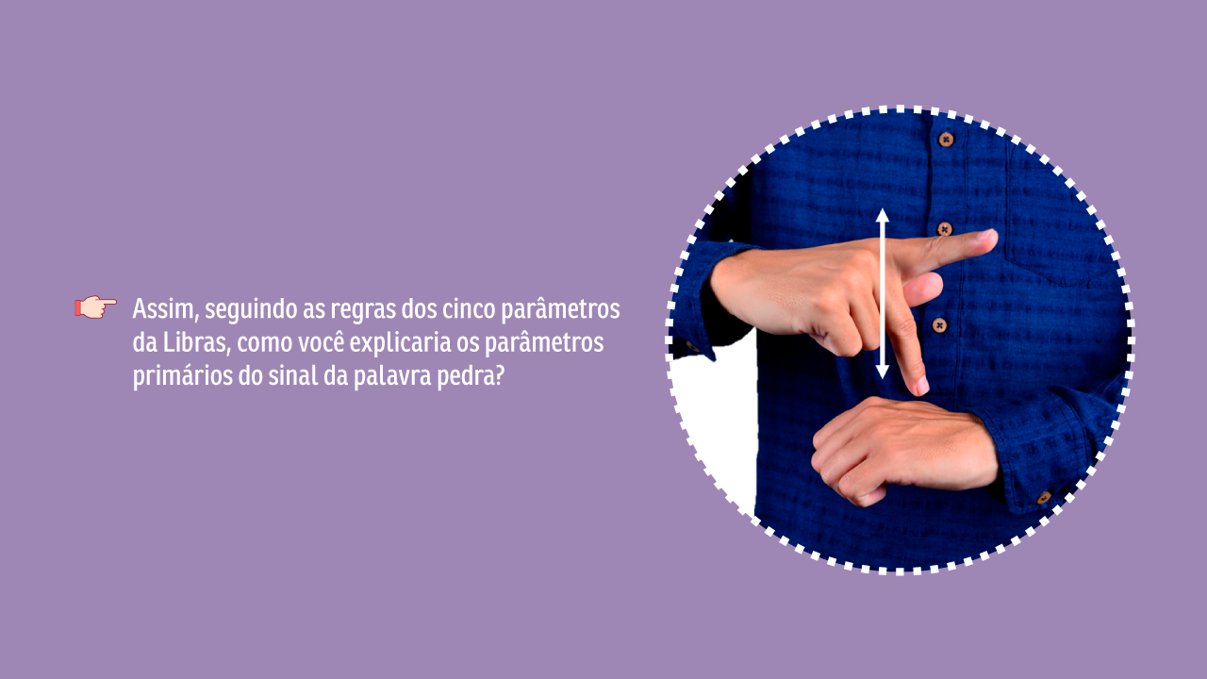
VAMOS VER O SINAL DE PEDRA/PAÍS E PRETO
( CM,PA SÃO =) (MOV,OP SÃO # E NÃO HÁ EF)

Slide 5
VAMOS VER O QUE SIGNIFICA CADA UM DESTES PARÂMETROS
1. CONFIGURAÇÃO DE MÃOS: CM
É A FORMA QUE AS MÃOS ASSUMEM, DURANTE A REALIZAÇÃO DE UM SINAL, DIZ RESPEITO AO POSICIONAMENTO DE CADA DEDO DA MÃO EM RELAÇÃO AOS DEMAIS.
EXISTEM APROXIMADAMENTE DE 46 À 79 CONFIGURAÇÃO DE MÃOS.

Slide 6
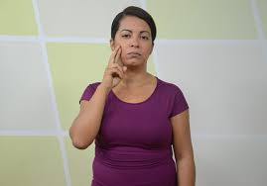
VEJAM O SINAL ROSA A MESMA CONFIGURAÇÃO DE MÃOS USAMOS PARA SINAL DE CHEFE

Slide 7
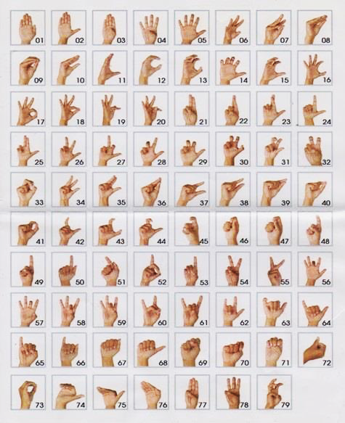

Slide 8
2. Ponto de Articulação (PA)
O ponto de articulação diz respeito ao local em que o sinal é feito, isto é, o ponto espacial em que a(s) mão(s) incide(m) quando da produção do sinal. Um sinal pode ser feito ancorado no corpo ou não. Salvo em raras exceções, eles são realizados à frente do corpo ou ancorados na parte frontal do sinalizador, nas alturas compreendidas entre o ventre e pouco acima da cabeça, conforme mostra figura seguinte:

Slide 9
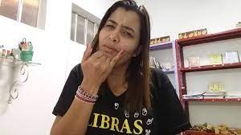

VEJA O SINAL DE DESCULPA E DE AZAR: MESMA CM MAS PONTO DE ARTICULAÇÃO É OUTRO

Slide 10

3. MOVIMENTO- MOV
É o movimento que a mão faz no momento da execução do sinal. Em Libras, é fundamental para a concordância verbal. Vejamos alguns exemplos. Sinal de preto, palma da mão fechada para baixo, outra mão e P e movimenta para os lados.

Slide 11
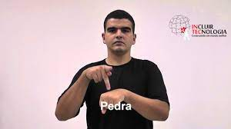
Sinal de pedra: Mesma configuração de mãos da palavras preto, mas com a mão que está em P, você faz o movimento para cima e para baixo

Slide 12
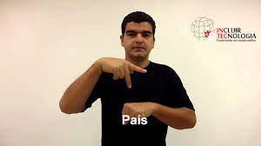
Sinal de País: mesma configuração de mãos, porém a mão que está em P, faz movimentos circulares

Slide 13
4.ORIENTAÇÃO DA PALMA DA MÃO (OP)
Conforme a denominação faz pressupor, o quarto parâmetro diz respeito à direção para onde a palma da mão aponta no momento em que o sinal é feito. As principais direções para onde a palma da mão aponta no momento de execução dos sinais são:
ELA POS ESTAR VIRADA PARA BAIXO
PARA O LADO DIREITO
ESQUERDO,INCLINADA OU PARA CIMA

Slide 14

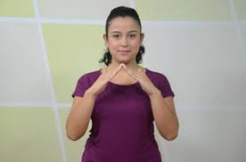
OBSERVE ALGUNS EXEMPLOS:

Slide 15
5.EXPRESSÕES FACIOCORPORAIS= EF
O quinto parâmetro de que trataremos é de suma importância. Trata-se das Expressões Não-Manuais. Ao contrário do que se possa pensar, não é apenas o que se realiza com as mãos que tem valor linguístico para a Libras. O corpo e a cabeça também são produtores de sentidos nessa língua viso-espacial. As expressões faciais se destacam nas Expressões Não-Manuais por serem parte integrante de alguns sinais, mas também por apresentarem, por exemplo, os traços que distinguem uma sentença afirmativa de uma interrogativa; por funcionar, a depender de como é feita, como marcador de plural ou de intensidade etc.

Slide 16
OBSERVE E DESCREVA OS 5 PARÂMETROS DESTE SINAL

Slide 17
EXERCÍCIO AVALIATIVO: RESENHA DO FILME (ENTREGA E DEBATE SOBRE O FILME)
RELEMBRAR SINAIS DE FAMÍLIA
RELEMBRAR SINAIS DE ANIMAIS DA AULA PASSADA
CORES
AGORA VAMOS TENTAR LEMBRAR DE ALGUNS SINAIS COM AS CONFIGURAÇÕES DE MÃOS DE HOJE (EX: MÃO EM Y, R, CM NÚMERO 5)
DISTRIBUIR PALAVRAS PARA CADA UM APRESENTAR
DISTRIBUIR FRASES
DIVIDIR TURMA EM DUPLAS PARA DIÁLOGOS CURTOS

